Slide 1

rewarding Insurance
grupa-bez-nazwy​

Slide 2

O Projekcie
Do naszej grupy zgłosiła się znana polska firma ubezpieczeniowa „Kowalsky Insurance”, która w związku ze swoją ekspansją na rynek Stanów Zjednoczonych Ameryki, poprosiła nas o analizę sektora ubezpieczeń zdrowotnych w USA oraz o przygotowanie aplikacji wyliczającej składkę ubezpieczenia na podstawie opracowanego modelu ML .
Projekt nazwaliśmy „Rewarding Insurance”

Slide 3
Problemy
Sektor ubezpieczeń
Klienci i koszty leczenia
Aplikacja
Nie znany dla nas sektor ubezpieczeń zdrowotnych USA
Znalezienie najlepszego modelu przewidującego koszty leczenia
Prosta w obsłudze aplikacja a zarazem wykorzystująca najbardziej złożone modele Machine Learning

Slide 4



Plan Działania
Wypełnienie luki rynkowej
Docelowi odbiorcy
Analiza sektora ubezpieczeń USA, koszty ubezpieczenia, odsetek ubezpieczonych wykorzystujących ubezpieczenie
Na podstawie dostarczonej przez korporację „Kowalsky Insurance” obszernej bazy danych z kosztami leczenia ubezpieczonych, stworzenie modelu przewidującego koszty leczenia potencjalnego klienta
Ograniczenie Strat
Stworzenie, łatwej w użyciu aplikacji webowej dla pracowników „Kowalsky Insurance”, pozwalającej na podstawie zebranych od klienta informacji, wyliczenie składki ubezpieczenia zdrowotnego

Slide 5

Omówienie produktu
Unikatowy
Pierwszy na rynku
Jedyny produkt przeznaczony wyłącznie dla branży Ubezpieczeniowej
Pierwszy produkt, który jest łatwy w użyciu
Sprawdzony
Autentyczny
Przeprowadzono testy z wykorzystaniem wielu modeli
Zaprojektowany przez ekspertów z branży DataScience

Slide 6

Korzyści z produktu
Proste i wydajne korzystanie
Łatwy dostęp do obsługi klienta
Szybkie wyliczenie składki online

Slide 7

Informacje ogólne o Produkcie

Slide 8

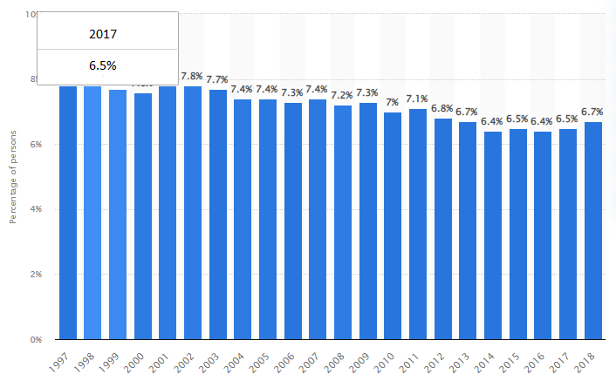
Analiza Rynku
Liczba hospitalizacji w 2017
Analiza rynku ubezpieczeń zdrowotnych USA wykazała, iż 6.5% ubezpieczonych jest przynajmniej raz lub hospitalizowana
konkurencja
Konkurencja w 2017 roku utrzymywała stawki na poziomie 500 USD
Źródło
www.statista.com

Slide 9

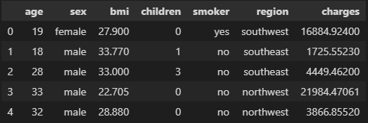
Przegląd danych przekazanych
Analiza danych
Nasze doświadczenie pozwoliło przefiltrować dane w ten sposób by wybrać te najbardziej potrzebne do stworzenia modelu
Wybór danych
Uznaliśmy że w naszym modelu wykorzystamy takie kolumny jak : wiek, płeć, bmi, czy palący, region zamieszkania i koszty leczenia szpitalnego
źródło
www.kaggle.com/datasets/awaiskaggler/insurance-csv
1338 rekordów
6 cech i jedna wartość docelowa

Slide 10
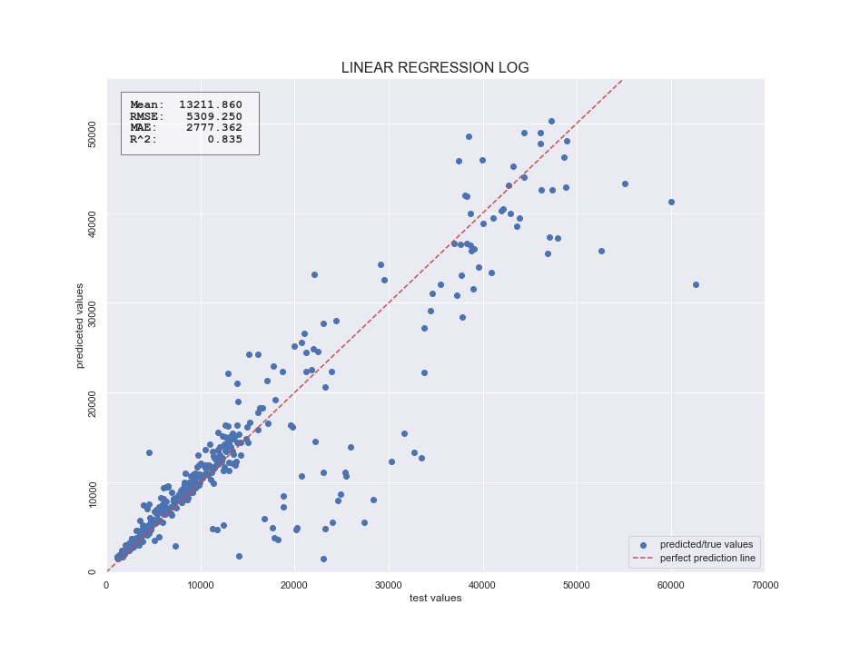
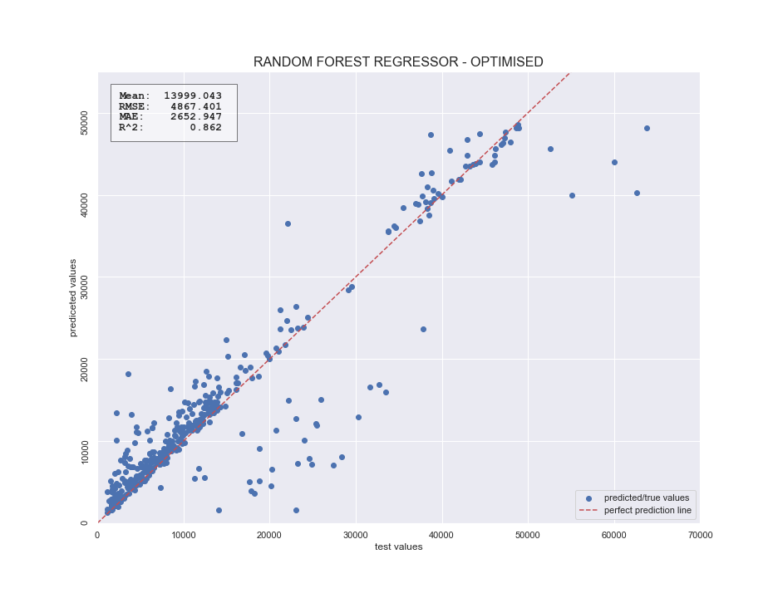
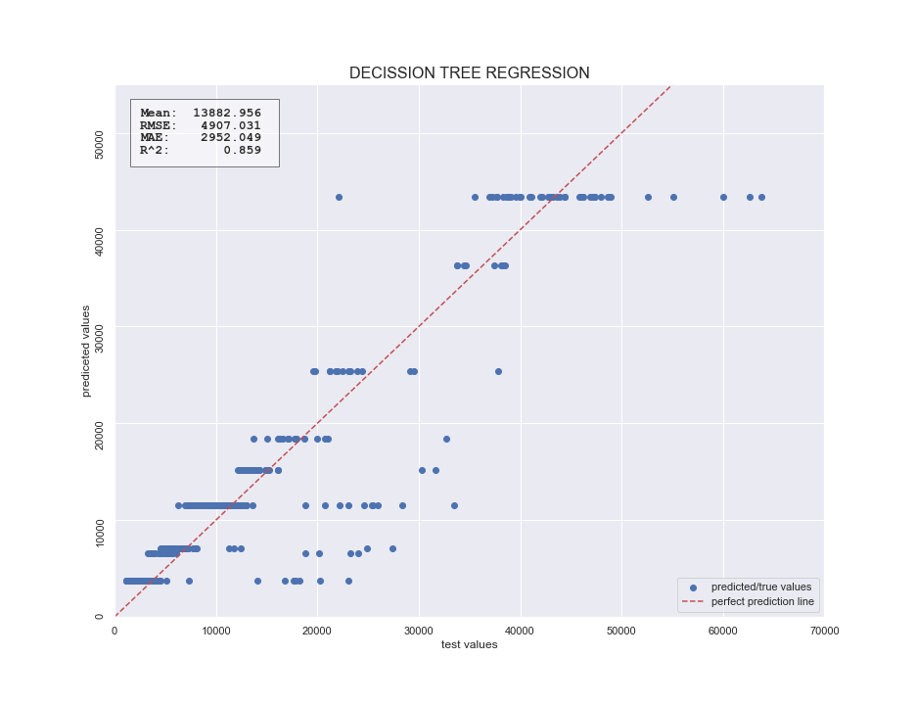
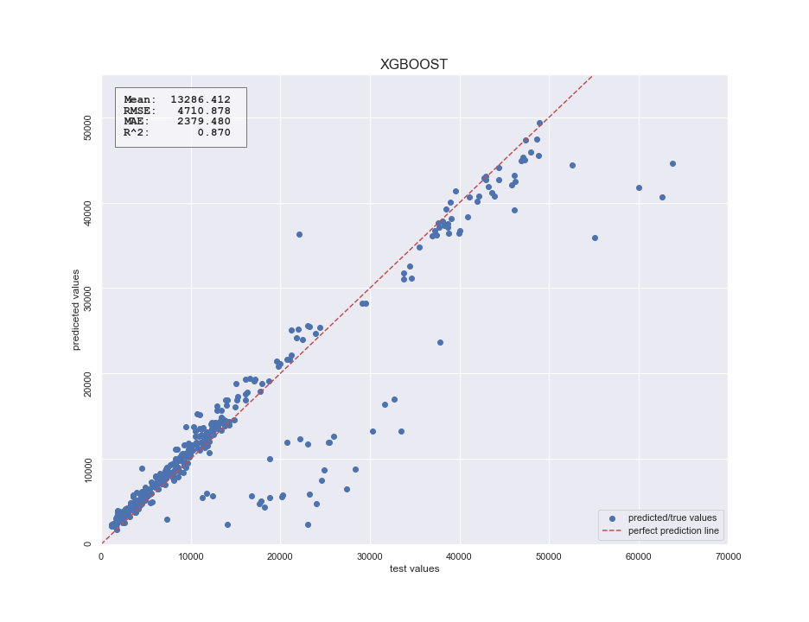
Wybór modelu ML
modele
Przed wyborem właściwego modelu wykonaliśmy szereg predykcji na takich modelach jak:
Linear Regression
Random Forest Regressor
Decision TreeRegression
XGBOOST

Slide 11
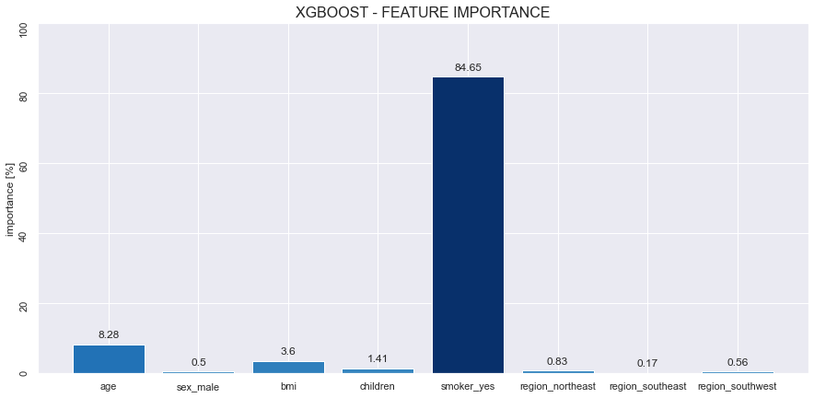
XGBOOST
Słów kilka

Slide 12

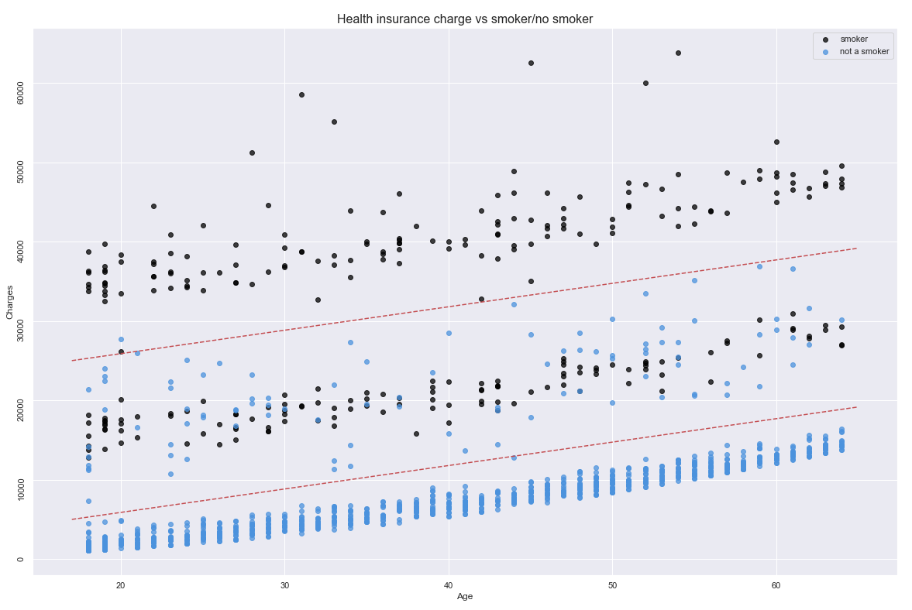
Podział klientów
Bazując na danych o wydatkach i wieku udało się nam wydzielić trzy najważniejsze grupy docelowe
Grupa III
Wydająca najwięcej
Grupa II
Wydająca więcej
Grupa I
Wydająca mało

Slide 13
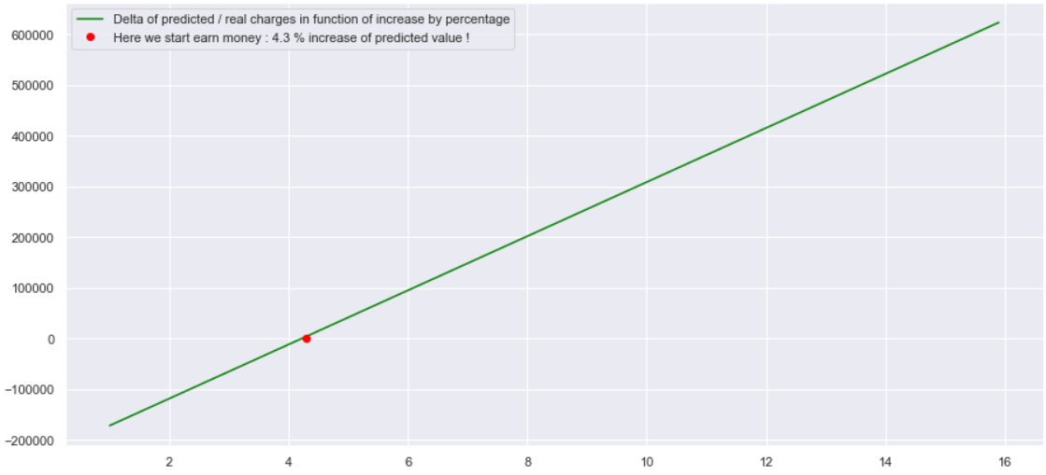
Symulacja biznesowa
Wyliczona wartość składki zdrowotnej pokrywająca ogół populacji wynosi 415.40 $
Wiemy, że wartość rzeczywista opłacana przez obywatela wynosi 500-550 $ (w zależności od źródła).
Wniosek : w takim wypadku każda firma ubezpieczeniowa pobierająca wartość rzeczywistą powinna zarabiać !
W takim razie sprawdźmy jakie składki można dać klientom będąc atrakcyjnym na runku i wciąż zarabiając stosując przygotowany model !

Slide 14
Symulacja biznesowa
Propozycja biznesowa:
nałożenie marży 12 % zamiast 4.3 %
nadanie zniżek dla klientów względem grup docelowych:
Grupa I – zniżka o wartości 6 %
Grupa II – zniżka o wartości 3 %
Grupa III 0 zniżka o wartości 2 %
Wartość przewidywalnej średniej składki, przy której firma zacznie zarabiać powinna wynosić min 433.26 $ (wartość przewidziana zwiększona o 4.3%)
Ale my chcemy być atrakcyjni dla klientów i dać im zniżki, a dalej zarabiać !
Podane założenia dalej pozwalają zarabiać firmie, a klient wciąż płaci mniej niż średnia wartość rynkowa, ponadto ma szansę otrzymać zniżkę !
Uwaga: wartość marży i zniżek są w gestii polityki firmy – zaproponowana opcja jest jedną z wielu możliwych

Slide 15
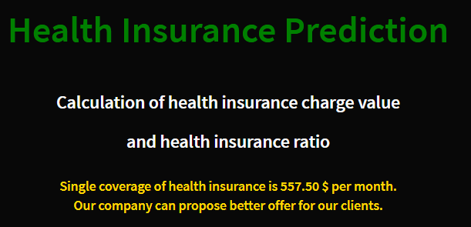
Aplikacja Webowa
Jak działa?
Aplikacja łączy się z serwerem by za pomocą modelu XGBOOST obliczyć składkę według wcześniejszych założeń biznesowych

Slide 16
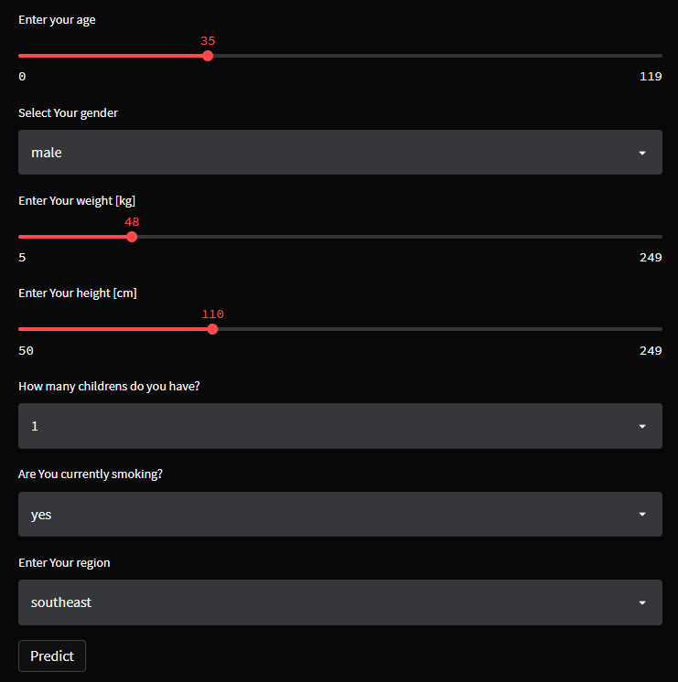
Dane wprowadzane
Pracownik firmy w łatwy sposób może przenieść dane pobrane od klienta na dashboard aplikacji
Wymagane dane do wprowadzenia:
wiek
płeć
masa ciała
wzrost
ilość dzieci
czy palący
region zamieszkania

Slide 17
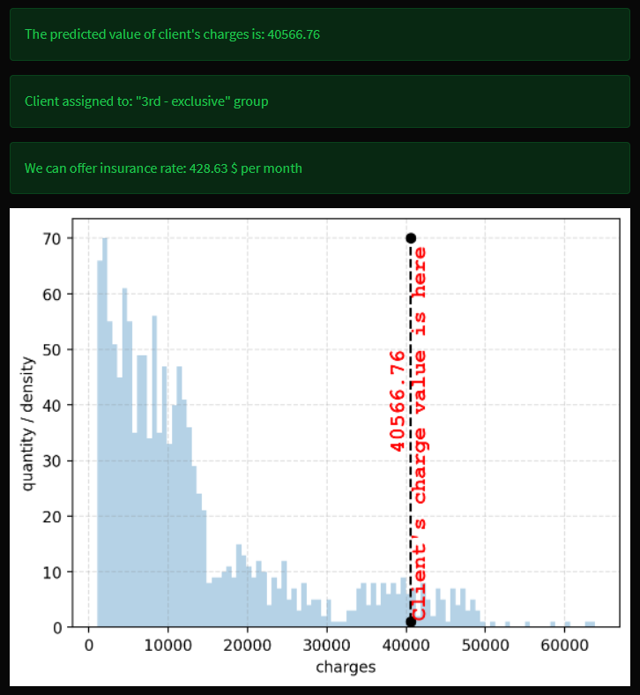
Wynik
Nasza aplikacja przewiduje ewentualne koszty leczenia oraz proponuje składkę. Im mniejszy przewidywany koszt leczenia tym mniejsza stawka dla klienta

Slide 18
Poznaj zespół
Martinas Bernecki​
Andrzej Kończyk
Sebastian Piasecki
Patryk kaźmierczak

Slide 19

Najważniejsze
Przejdźmy do prezentacji aplikacji ☺

Slide 20

Dziękuję
grupa-bez-nazwy

